Slide 1
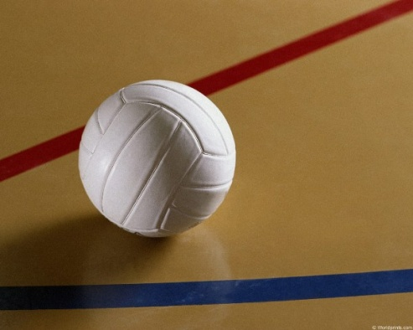
Мы в волейбол вдохновенно играем, Мы с волейболом по жизни идём. Мы дух и тело игрой укрепляем И потому мы нигде не пропадём.

Slide 2
Исследовательская работа
Тема:
«Занятия волейболом как средство сохранения и укрепления здоровья школьников».

Slide 3
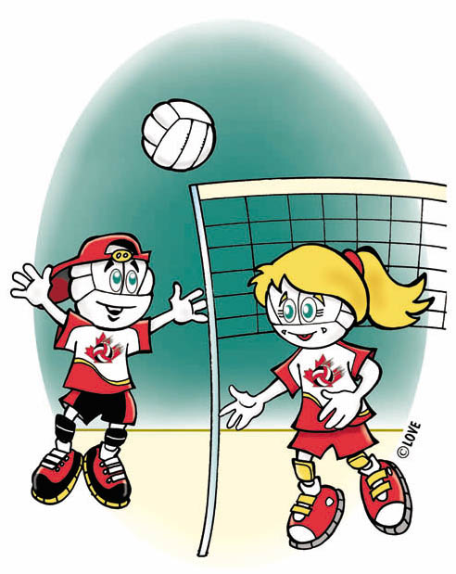
Волейбол - один из самых распространенных и доступных видов спорта, являющийся отличным средством приобщения молодежи к систематическим занятиям физической культурой и спортом, к активному отдыху!

Slide 4
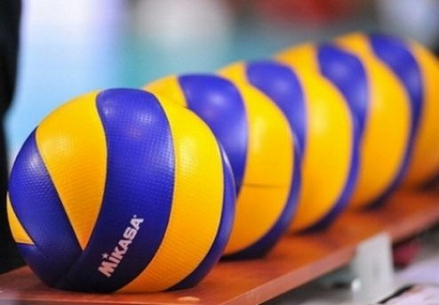
Наша цель исследования - показать пути сохранения и укрепления здоровья школьников с использованием занятий волейболом как видом спорта. Объект исследования - процесс формирования здорового образа жизни. Предмет исследования - сохранение и укрепление здоровья школьников во время занятий волейболом.

Slide 5
Разнообразие двигательных навыков и игровых действий, отличающихся не только по интенсивности усилий, по их координационной структуре, способствует развитию всех физических качеств: силы, выносливости, быстроты, ловкости в гармоничных сочетаниях. Способность волейболиста быстро ориентироваться в постоянно изменяющейся ситуации, выбирать из богатого арсенала разнообразных технических средств наиболее рациональные, быстро переходить от одних действий к другим приводит к развитию высокой подвижности нервных процессов. Помимо этого игра в волейбол способствует развитию опорно-двигательного аппарата, укрепляет дыхательную, сердечно-сосудистую, мышечную и другие системы организма.

Slide 6
Задачи исследования: - провести исследование физической подготовленности, а также функциональных систем организма учащихся; - на основании результатов исследования сформулировать выводы.

Slide 7
Рабочая гипотеза: регулярные занятия волейболом способствуют не только повышению двигательной активности школьников, но и являются мощным стимулом приобщения их к здоровому образу жизни, активным и регулярным занятиям физическими упражнениями.

Slide 8
Практическое значение исследовательской работы состоит в том, что ее результаты дают материал для практического решения вопросов физического воспитания школьников, приобщению их к регулярным занятиям физическими упражнениями и поиска новых эффективных путей физкультурно-спортивной работы с детьми.

Slide 9
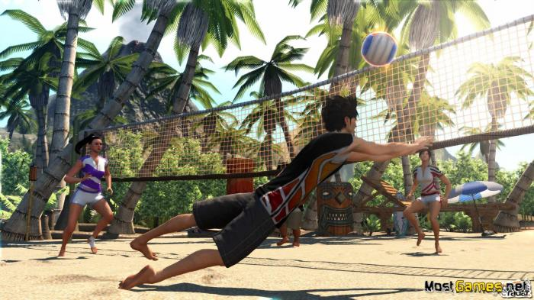
Волейбол-это командная спортивная игра с мячом двух команд по 6 человек в каждой на площадке 9 х 18 м, разделенной пополам сеткой, где играющие стремятся ударами рук по мячу приземлить его на половине соперника. Все движения в волейболе носят естественный характер, базирующиеся на беге, прыжках, метаниях.

Slide 10
Находясь в общественных отношениях на тренировке или на площадке с другими, каждый ребёнок осознает себя как личность и определенным образом относится к себе, к своему поведению и к своим поступкам. Закрепляясь в практике, это отношение к самому себе переходит в черту характера. Таким образом, у детей, занимающихся волейболом в коллективной деятельности, воспитываются новые черты характера.

Slide 11
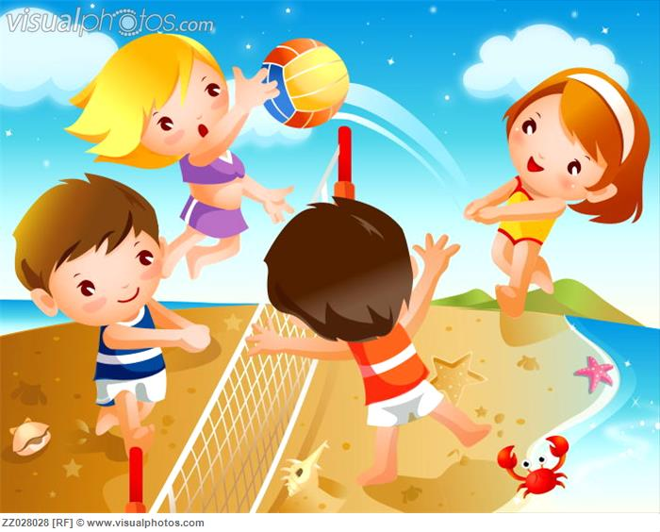
Физические упражнения способствуют увеличению жизненной ёмкости лёгких, расширяют грудную клетку, развивают дыхательную мускулатуру. Специальный эффект волейбольной тренировки связан с повышением функциональных возможностей организма ребёнка.

Slide 12
Статистика: Анкетирование позволило определить отношение учащихся(55чел.) нашей школы к дополнительным занятиям волейболом:
1.На твой взгляд, влияют ли занятия волейболом на здоровье человека? Да-45ч.; Нет-10ч.
2.Нравятся ли тебе занятия волейболом? Да-36ч.; Нет-19ч.
3.Поднимается ли тонус, улучшается ли настроение после занятий? Да-45ч.; Нет-10ч.
4.Как ты считаешь, может ли измениться твое здоровье вследствие занятий волейболом? Да-45ч.; Нет-10ч.
5.Делишься ли ты впечатлениями о занятиях со своими родителями, друзьями и одноклассниками? Да-50ч.; Нет-5ч.

Slide 13
Показатели физической подготовки учащихся
Показатели | Уровни
 | Уд. | Хорошо | Отлично
Мальчики
Отжимание, количество повторений | 3-9 | 10-16 | 17
Поднимание туловища 30с | 8-12 | 13-21 | 22
Прыжок в длину с места, см | 91-126 | 127-144 | 145
Бег 30 м с низк. старта, с | 7,5 | 6,6 | 5,6
Вис,с | 4-11 | 12-19 | 20
Бег 6 мин,м | 650 | 750 | 1000
Наклон вперед, см | 2 | 4 | 6
Девочки
Отжимание, количество повторений | 3-5 | 6-9 | 10
Поднимание туловища 30с | 7-11 | 12-18 | 19
Прыжок в длину с места, см | 86-113 | 114-136 | 137
Бег 30 м с низк. старта, с | 7,6 | 7,0 | 6,0
Вис, с | 4 | 10 | 13
Бег 6 мин,м | 450 | 600 | 800
Наклон вперед, см | 2 | 7,5 | 12,5

Slide 14
ДИНАМИКА ПОКАЗАТЕЛЕЙ ФИЗИЧЕСКОЙ ПОДГОТОВКИ.
(ЭКСПЕРЕМЕНТАЛЬНАЯ ГРУППА)
 | Ф.И. | Отжимание, количество повторений |  | Поднимание туловища 30с |  | Прыжок в длину с места, см |  | Бег 30 м с низк. старта, с |  | Вис, с |  | Бег 6 мин,м
 |  | Сентябрь | Май | Сентябрь | Май | Сентябрь | Май | Сентябрь | Май | Сентябрь | Май | Сентябрь | Май
1. | Добрынина Анастасия | 6 | 10 | 21 | 26 | 156 | 160 | 7 | 7 | 10 | 15 | 480 | 750
2 | Филатова Анастасия | 5 | 10 | 23 | 27 | 140 | 146 | 8 | 7 | 10 | 14 | 500 | 720
3 | Кулиев Руслан | 9 | 17 | 25 | 29 | 170 | 175 | 7 | 6 | 15 | 20 | 650 | 900
4 | Прокофьев Алексей | 15 | 17 | 28 | 32 | 170 | 180 | 6,5 | 6 | 18 | 20 | 755 | 1000
5 | Савчук Максим | 10 | 15 | 24 | 28 | 165 | 175 | 7,7 | 7 | 15 | 18 | 630 | 800
6 | Мартынова Ксюша | 10 | 15 | 22 | 28 | 145 | 155 | 7,3 | 7 | 15 | 18 | 630 | 800
7 | Кузовцов Матвей | 10 | 15 | 24 | 28 | 165 | 175 | 6,8 | 6,5 | 15 | 18 | 630 | 800
8 | Лондяков Игорь | 10 | 15 | 25 | 31 | 175 | 180 | 6,6 | 6,0 | 15 | 18 | 630 | 800
9 | Корнев Сергей | 10 | 15 | 24 | 28 | 165 | 175 | 7.7 | 7 | 15 | 18 | 630 | 800
10 | Масимова Эстелита | 10 | 15 | 22 | 27 | 145 | 155 | 8 | 7 | 15 | 18 | 630 | 800

Slide 15
ДИНАМИКА ПОКАЗАТЕЛЕЙ ФИЗИЧЕСКОЙ ПОДГОТОВКИ.
(КОНТРОЛЬНАЯ ГРУППА)
 | Ф.И. | Отжимание, количество повторений |  | Поднимание туловища 30с |  | Прыжок в длину с места, см |  | Бег 30 м с низк. старта, с |  | Вис, с |  | Бег 6 мин,м
 |  | Сентябрь | Май | Сентябрь | Май | Сентябрь | Май | Сентябрь | Май | Сентябрь | Май | Сентябрь | Май
1. | Авдалян Игорь | 3 | 5 | 20 | 22 | 136 | 140 | 7 | 7 | 10 | 15 | 380 | 450
2 | Гасоян Руслан | 5 | 8 | 20 | 23 | 130 | 136 | 8 | 7 | 10 | 14 | 400 | 520
3 | Капустин Роман | 5 | 7 | 22 | 24 | 140 | 145 | 7 | 6 | 15 | 20 | 550 | 600
4 | Струева Анастасия | 5 | 7 | 20 | 21 | 140 | 160 | 6,5 | 6 | 18 | 20 | 555 | 600
5 | Васильева Диана | 6 | 8 | 23 | 24 | 145 | 145 | 8 | 7 | 15 | 18 | 630 | 700
6 | Воронина Кристина | 3 | 5 | 21 | 25 | 145 | 150 | 8 | 7 | 15 | 18 | 530 | 600
7 | Ермолаев Алексей | 7 | 10 | 25 | 28 | 165 | 169 | 8 | 7 | 15 | 18 | 630 | 700
8 | Никонов Никита | 10 | 12 | 25 | 28 | 165 | 170 | 8 | 7 | 15 | 18 | 530 | 600
9 | Горячев Антон | 5 | 6 | 23 | 25 | 155 | 158 | 8 | 7 | 15 | 18 | 500 | 600
10 | Воронкина Яна | 4 | 6 | 19 | 21 | 125 | 135 | 8 | 7 | 15 | 18 | 430 | 500

Slide 16
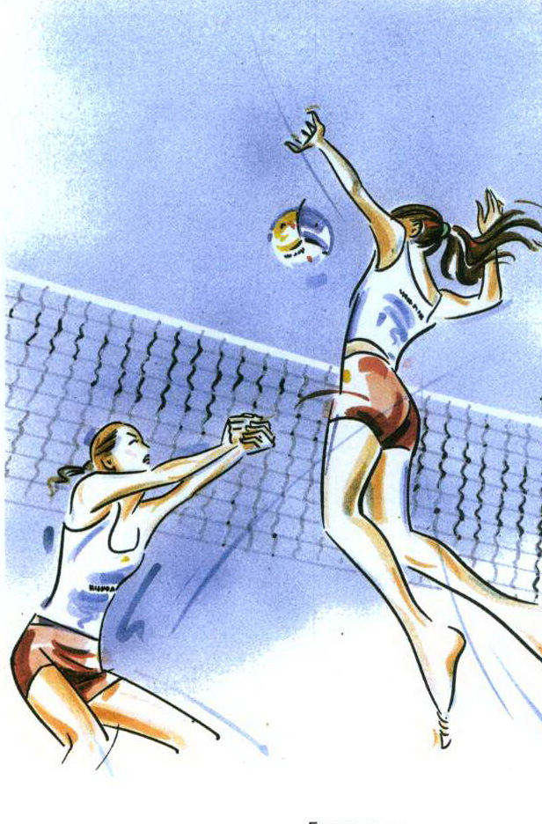
У детей занимающихся волейболом происходят изменения в скелете, развиты силы мышц верхних конечностей, увеличена величина силы разгибателей голени. Результаты исследований показали, что у учащихся занимающихся волейболом параметры физической подготовленности лучше по сравнению с учащимися ведущих малоподвижный образ жизни. А соответственно работоспособность, выносливость организма намного выше, чем у не тренированных учащихся.

Slide 17
Данные о состоянии физической подготовленности учащихся показывают: 1. у ребят, занимающихся волейболом, отлично развита гибкость позвоночника; 2.они показывают высокие результаты в прыжках в длину с места.

Slide 18
Состояние сердечно- сосудистой системы учащихся показывают: 1. учащиеся, которые занимаются спортом, намного лучше переносят физическую нагрузку; 2. после физической нагрузки происходит быстрое восстановление, а это говорит о хорошей тренированности организма.

Slide 19
Данные анализа образа жизни учащихся показали, что: Учащиеся волейболисты на первое место ставят – здоровый образ жизни. Они занимаются спортом, следят за своим весом, развивают мускулатуру, участвуют в соревнованиях. Все эти данные свидетельствуют о неоценимом положительном влиянии занятий волейболом на организм человека.

Slide 20
Вывод: Таким образом, можно говорить о необходимости физических упражнений, а именно занятий волейболом в жизни ребёнка. При этом очень важно учитывать состояние здоровья и уровень физической подготовки, для рационального использования физических возможностей организма, чтобы физические нагрузки не принесли вреда здоровью.

Slide 21
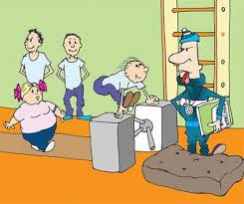
Выводы
Анализ позволяет утверждать, что проблема здоровья детей школьного возраста является актуальной и волнует педагогов, врачей, организаторов физкультурно-оздоровительной работы.

Slide 22
Анализ данных показал, что существенно изменились показатели двигательной подготовленности школьников.

Slide 23
Анализ позволяет утверждать, что волейбол как средство и вид спорта в физическом воспитании может быть использован в оздоровительной работе. Существенно влиять на двигательную активность школьников.

Slide 24
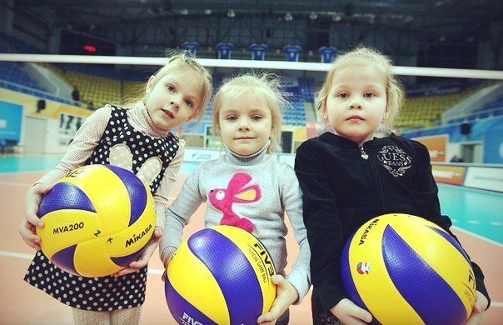
Проведенное исследование позволяет утверждать, что занятия волейболом могут служить средством сохранения и укрепления здоровья школьников!!!

Slide 25
Группа исследователей:
ученики 6-7 х «А» классов:
Корнев Сергей, Дундуков Даниил, Масимова Эстелита, Лондяков Игорь, Мартынова Ксения, Никонов Никита, Васильева Диана. Научный руководитель: Морозова Тамара Владимировна, учитель физической культуры

Slide 26
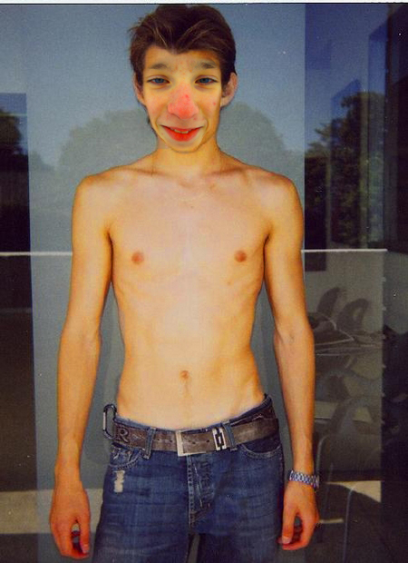
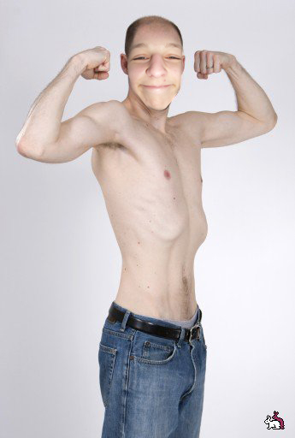
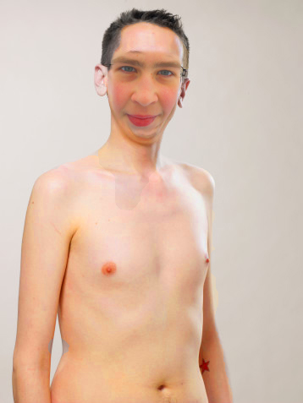

Slide 28
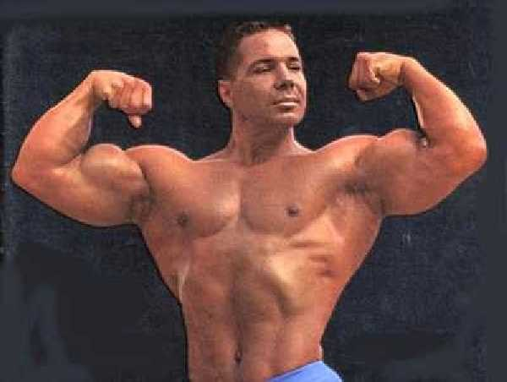
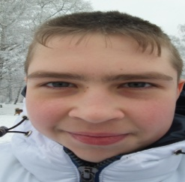
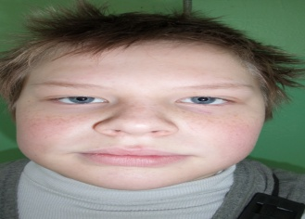
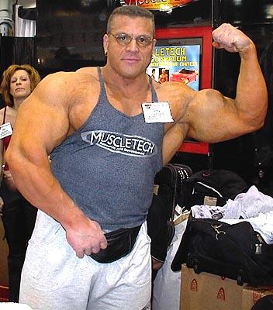

Slide 29
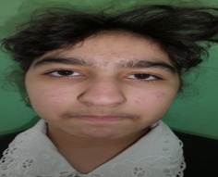
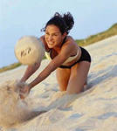
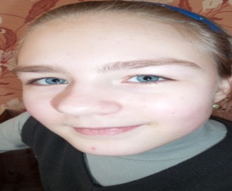
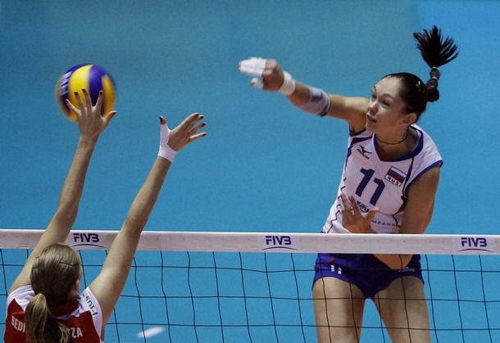

Slide 30
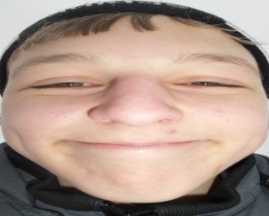
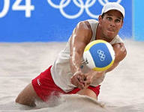

Slide 31
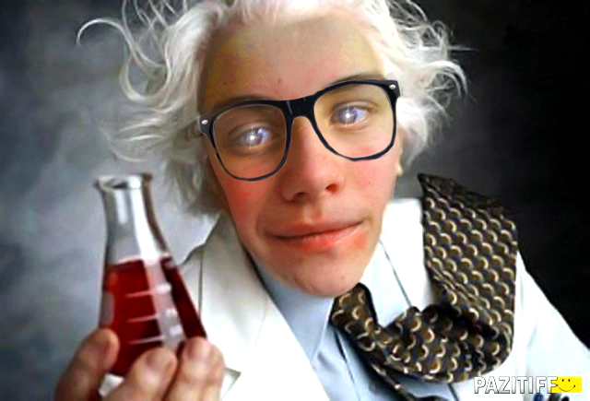

Slide 32
